Slide 1
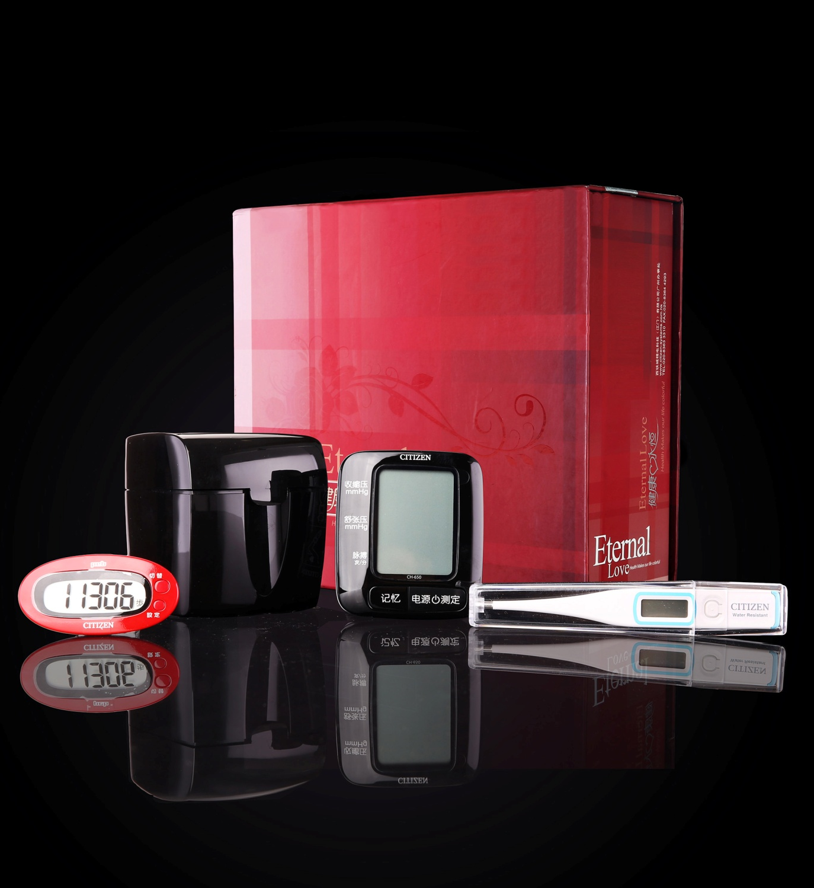

智护礼盒套装(三件套)
市场参考价：828.00
批发价： 431.00
机型 ：CH650+TW365+CT422
腕式电子血压计+电子计步器+电子体温计
装箱明细 ：6pcs/箱
礼盒尺寸 ：38.3×25.5×10.2cm
CH650产品特点：
身体误动作提示功能 显示最近三次测量结果平均值 智能测量功能 特大显示屏 清晰易读
心律不齐显示功能 静音设计 血压 脉博同屏显示 90次记忆功能 弧形腕带 舒适准确 轻巧
便携 配备小巧收纳盒 自动关机功能
TW365产品特点：
采用高精度3D感应器 可任意放置于口袋或手袋里使用 外型小石头设计 并提供多钟颜色随意搭配 超小轻薄 产品重量仅约18克 计步功能 时钟显示 省电设计 电池可用1年
CT422产品特点：
可在口腔内或腋下测量体温 有蜂鸣音提示 可记录前回的测量结果 防水
大屏幕液晶显示温度值 温度值清晰 易读取 检测精度是正负0.1C的高精度

